Slide 1
Team Project H조 : Hit
Code Review Agent 양성 과정

Slide 2
진행 방법 | Ground Rule
■ Ground Rule
리뷰 시 서로 기분 상하지 않게 리뷰하기
리뷰는 최대한 빨리 대응하기 (하루를 넘기지 않게 한다)
코딩 스타일 존중하기
의견 충돌 시 팀장이 결정하기
매일 아침에 메신저로 서로 인사하기
퇴근시간 지키기
안되는 건 Refresh하고 내일 하자

Slide 3
진행 방법 | Coding Style
■ Coding Style
- 파일명은 대문자로 시작
- 변수 이름의 앞은 소문자로 시작한다.
- 클래스 이름의 앞은 대문자로 시작한다.
- Indentation Rule 적용 하여 기능 구현 시 Class와 Struct의 사용 시 동일 크기로 들여 쓰기
- 주석은 최소한으로만 한다는 원칙을 가진다. (bad smell 방지)
- 멤버 변수의 이름에는 뒤에 under bar를 붙여준다. (ex. memberVariable_)
- Private 멤버 함수의 이름에는 뒤에 under bar를 붙여준다. (ex. MemberFunction_)

Slide 4
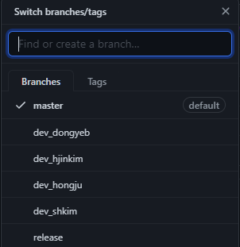
진행 방법 | Policy
■ Review Policy
- Pull Request 요청 시 최소 2개의 팀원 Approve 받도록 한다
- PR prefix에 [Feature] / [Refactoring] / [BugFix] / [Design] 와 같은 label을 사용한다
- PR을 보내면 메일로 전송되지만, 접속해 있는 화상채팅, 메신저를 통해 바로 알린다.
- 코드 리뷰 요청 시 가급적 바로 진행하고 늦어도 요청일 다음 업무일 오전까지 완료한다
■ Branch Policy
- dev_(각자ID) branch에서 각자 개발한다
- Master branch에 Merge 한다
- 최종적으로 Release branch에 Merge한다

Slide 5
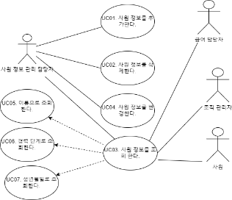
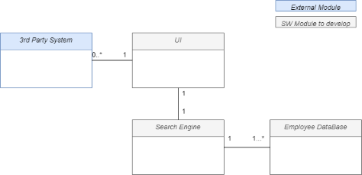
세부 구현 | 진행 방법
요구 사항 수집
요구 사항 분석
우선 순위화
주요 요구사항 선정
Stakeholder 의견 청취
수집 방법
과제 설명으로 부터 요구 사항 도출
팀 내의 토의(팀내 인원이 가상의 Stakeholder 가 되어 도출)
요구 사항 정제
요구사항의 정의
품질 시나리오 명세 구체화
기능, 품질, 제약 사항 재 분류
기능 요구 사항 구체화
Use case diagram
Domain model
제약 사항 검토
품질 요구사항 분석
본 과제에서 필요할 것으로 예상되는 품질 요구사항 도출
설계에 영향을 주는 핵심 요구 사항 선정
기능 요구사항
품질 요구 사항
제약 사항
기능요구사항 6개, 품질 요구사항 3개 제약사항 3개 선정
구분 | Stakeholder
내부 | 사원 정보 관리 담당자
내부 | 급여 담당자
내부 | 사원
내부 | 검증 담당자
내부 | 조직 관리자(TL/PL)
외부 | 사원정보아웃소싱업체
외부 | 사원정보 외부 연동 시스템

Slide 6
세부 구현 | 요구사항 분석
■ 기능 요구 사항
■ 제약사항
기능 요구 사항 명 | 기능 요구 사항 상세 설명
사원 정보 추가 | Target system 은 새로운 사원의 정보를 추가할 수 있어야 한다.
사원 정보 삭제 | Target system 은 사원 정보를 삭제 할 수 있어야 한다.
사원 정보 검색 | Target system 은 성명, 경력개발단계, 생년월일에 따라 사원 정보를 검색할 수 있어야 한다.
사원 정보 수정 | Target system 은 조건에 부합하는 사원 정보를 수정할 수 있어야 한다.
옵션 처리 | 옵션1,2에 따라 사원 정보 추가를 제외한 다른 기능의 동작을 달라지고 옵션3 은 생략한다.
제약 사항 명 | 제약 사항 설명
OS 제약 | 시스템은 Window10 환경 그 이상 버전에서 동작한다.
Programming 언어의 제약 | 시스템 개발에 사용되는 언어는 C++ 로 한다.
Library 제약 | Standard library와 gtest framework 로만 개발을 진행한다.

Slide 7
진행 방법 | 품질 속성
Utility Tree 전개를 통한 품질 속성 도출
Quality Attribute | QA Refinement | Scenario | 중요도 | 난이도 | 점수 | 우선순위
Performance | 검색 속도 | 사원 검색에 걸리는 속도는 빨라야 한다. 검색 결과 도출 시간은 < 1초 이내 | H(5) | H(5) | 10 | 1
Accuracy | 검색 정확성 | 사원 검색에서 오류는 없어야 한다. 검색 오려 확률 < 0.00000001 | H(5) | H(5) | 10 | 2
Performance | 사원 데이터 저장 용량 | 많은 량의 사원 데이터를 다룰 수 있어야 한다. 저장할 수 있는 사원 데이터 수 > 100000 | H(5) | H(4) | 9 | 3
Useability | 사용자 편의성 | 시스템은 사용자가 편리하게 검색할 수 있는 Interface 를 갖추어야 한다. 사용자 만족도 검증 < 90% | H(4) | L(1) | 5 | 5
Extensibility | 외부 시스템 정합 | 외부 시스템과의 통합은 쉬워야 한다. 신규 3rd Party 시스템과 연동시 변경되는 모듈 < 1 | H(3) | M(3) | 6 | 4
Extensibility | UI 확장 | 신규 UI 적용시 쉽게 적용할 수 있어한다. 신규 UI 적용과 통합시 소요되는 Work Load < 1MM | H(1) | M(1) | 1 | 6
QA1
QA2
QA3

Slide 8
진행 방법 | 주요 요구사항 정리
Constrains
C01
OS 제약
C02
Programming 언어의 제약
C03
Library 제약
Functional Requirement
Quality Attribute Requirement
FR01
사원 정보 추가
QA01
검색 속도
FR02
사원 정보 삭제
QA02
검색 정확성
FR03
사원 정보 검색
QA03
사원 데이터 저장 용량
FR04
사원 정보 수정
사원 정보 검색 시스템

Slide 9
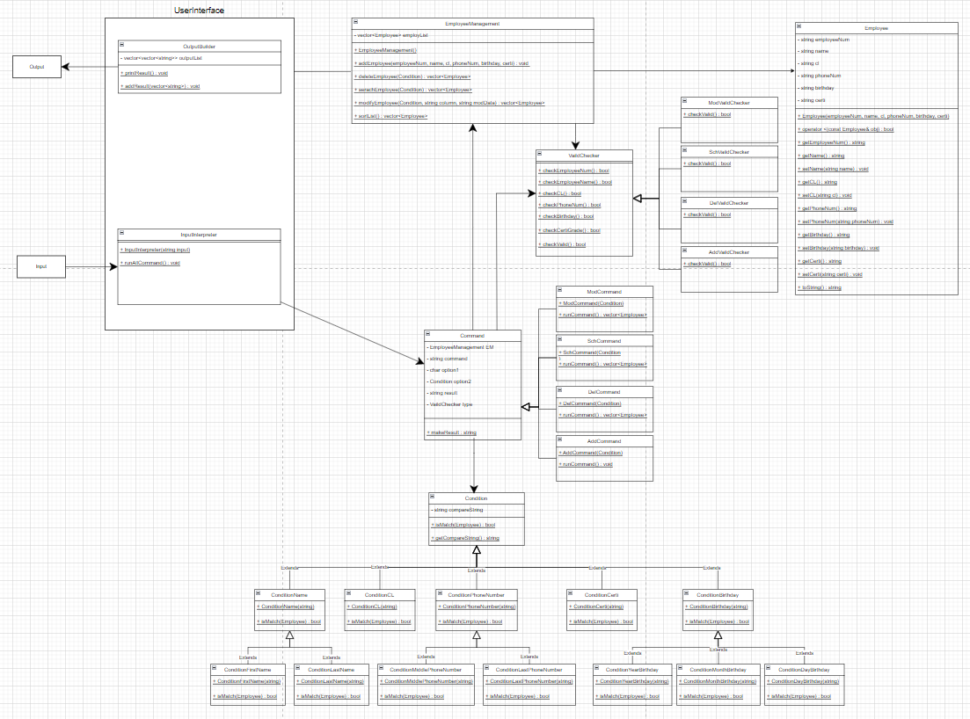
세부 구현 | 상세설계
■ 설계 Diagram
- Class Diagram

Slide 10
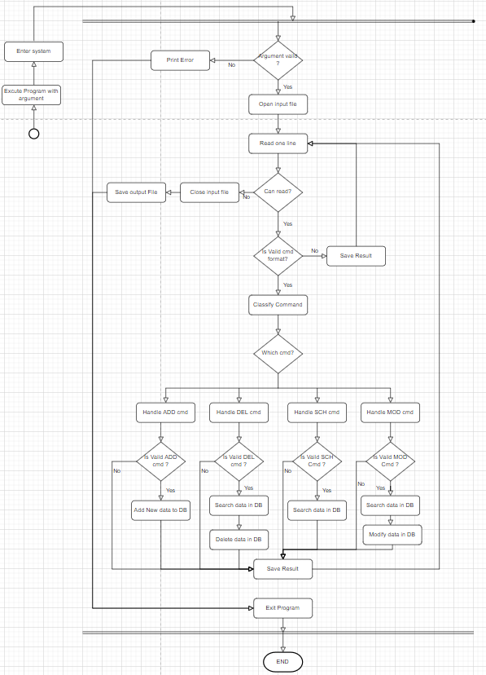
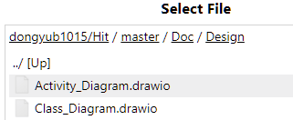
세부 구현 | 상세설계
- Activity Diagram
■ 설계 Diagram
- 협업하여 만드는 Diagram
> GitHub와 연동되어 공동작업이 가능한 도구를 활용해 팀원들이 모두 함께 설계를 진행 https://app.diagrams.net/

Slide 11
세부 구현 | 요구사항 분배
■ 요구사항 분배
- Class Diagram에 따라 큰 Class 별로 담당자 설정
- 구현을 진행하면서 지속적으로 업무 재분배 진행
 |  | 담당자
Class | UserInterface | 정홍주
 | Command/Condition | 최동엽
 | Employee management | 김시흥
 | Employment/VaildChecker | 김현진

Slide 12
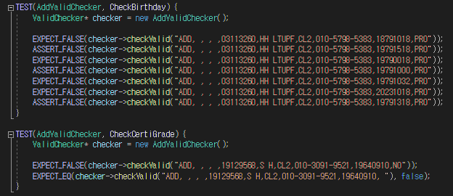
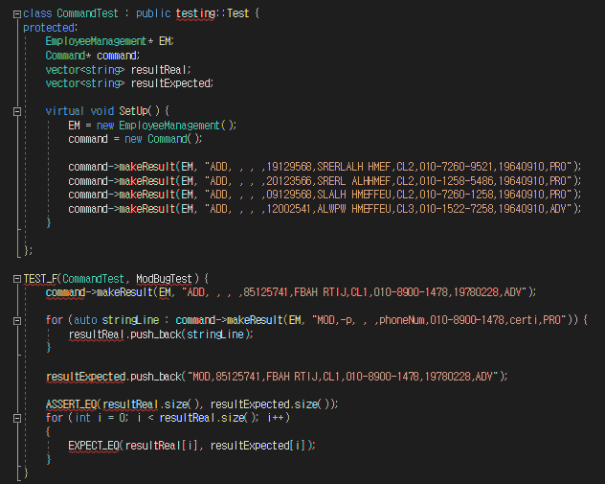
세부 구현 | TDD 진행
■ Test Code 작성
-Hit\Source\EmployeeManagementTest
-Hit\Source\CommandTest
-Hit\Source\UserInterfaceTest
■ Fixture 활용
- 동일 data를 여러 시나리오에 reuse 하기 위해
fixture 를 활용하여 TDD진행.

Slide 13
세부 구현 | Clean Code
■ 예외 처리
파일 input/output 명 비정상시 프로그램 종료
입력 command 의 요구 사항 불일치시 해당 command 미실행
■ 추상화
- 기능별로 super class 을 생성하여 interface 역할을 수행하도록 함.
■ 유효성 검사
- 입력 command 의 요구상황에 맞는지 유효성 검사
- DB 에 저장된 내용 조회시 출력 값 유효성 검사

Slide 14
세부 구현 | Refactoring
■ Refactoring
- Operation 별로 interface 구축
- Employee DB
- Command manager
- Column checker
- 길이가 긴 함수 모듈화
- 불필요한 함수 제거
- 주석 제거

Slide 15
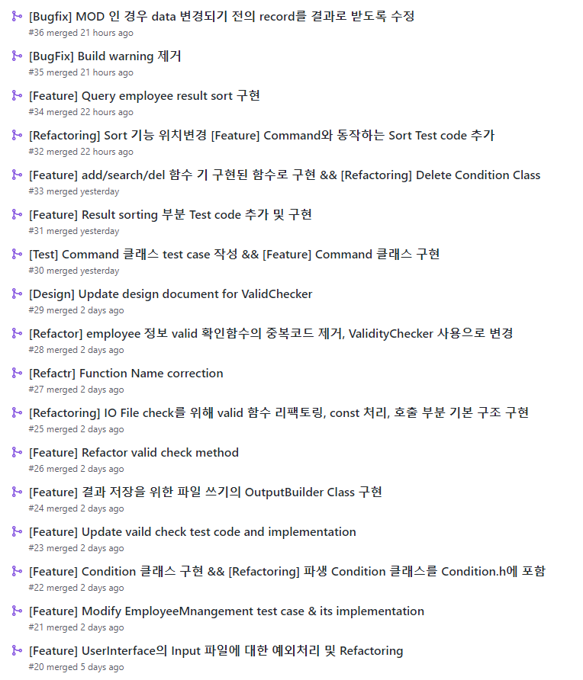
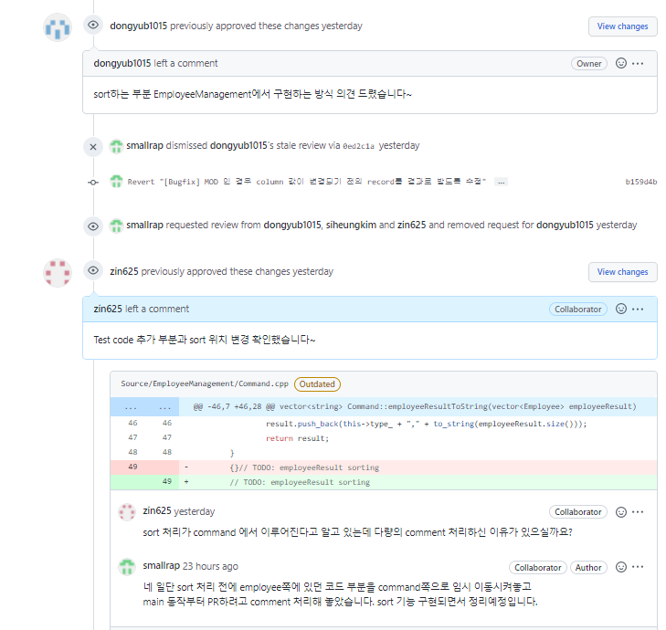
세부 구현 | 공동 작업
■ PR 진행 현황
- Total PR: 총 39 Pull requests 생성
> [Feature] 20
> [Refactoring] 5
> [BugFix] 6
> [Design] 8
■ Comunication
- PR comment 를 통해 리뷰 내용을 의사소통 하였고
세부적인 대화가 필요한 경우는 단체방에서
서로 의논, 토론을 진행함.

Slide 16
회 고
■ 팀 프로젝트를 진행하면서 느낀 점
온라인 프로젝트 진행이 처음이라 문제를 해결하고 팀원과 소통하는 게 쉽지 않았습니다. 이번 과정을 통해 올바른 코드가 무엇인지 생각할 수 있는 계기가 되었고 현업에서 어떻게 활용할 수 있을지 고민도 해본 시간이었습니다. Git, Github 같은 낯선 개발 환경에서 적응할 때쯤 CRA 과정이 종료되어 아쉽습니다.
■ 회고 주요 내용 (KPT)
- Keep
1. 적극적인 리뷰활동으로 동료들의 피드백을 받을 수 있었습니다.
2. TDD 활동으로 Unittest case를 확보하여 타인의 code 를 수정해도 불안감이 없었습니다.
3. 리뷰활동으로 다른 사람의 코드를 보고 코딩 스킬을 배울 수 있었습니다.
4. 버그가 발견되거나 신규 구현이 있을 시 팀원들의 적극적인 자세에 배울 점이 많았습니다.
5. TDD 는 자기가 만든 코드를 테스트 할 수 있어 코드 완성도를 높일 수 있었습니다

Slide 17
회 고
- Problem
1. 온라인을 통해서만 진행되어 서로의 진행과정 및 상황 파악이 어려웠습니다.
2. 초반에 요구 사항의 정확한 분석이 되지 않아 몇번의 중간 수정이 있어 디자인의 중요성을 다시 느꼈습니다.
3. 시간 제약 등의 문제로 기능들에 비해 Unit Test의 보강이 많이 되지 않은 점이 아쉬웠습니다
4. 코드 개발과정 중에 서로 겹치는 코드 들이 생기는 등 협업이 쉽지 않았다.
5. 리뷰 시간의 압박감을 느껴졌습니다.
6. TDD 도 자기가 만든 시나리오를 기반으로 하는 것이라 틀에 갖혀서 testing 이 이루어 지는 거 같아 TDD 코드에 대해서도 활발하게 리뷰할 필요성이 있어 보입니다.
Try
1. Zoom 같은 화상회의 시스템을 이용한 즉각적인 의사소통
2. 팀 영상 회의방을 만들어 음성 on 하고 화면 공유하면서 작업하는 peer programming
3. TDD 방식으로 코드를 개발하려고 시도하였으나, Bug들을 UT에서 걸러내는 것이 익숙치 않아 짧은 단위로 프로그램을 만들고 TC 를 수행하여 Bug를 미리 찾을 수 있도록 시도
4. TDD 를 현업에 적용해서 테스트 해보기

